Slide 1
Облачные технологии. Почему флешки стали не актуальны?
Выполнили студентки группы ИВТ-1
Голота М. А.
Ефимова В. С.

Slide 2
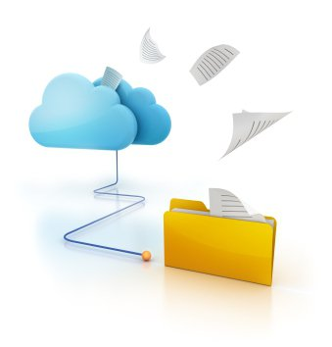
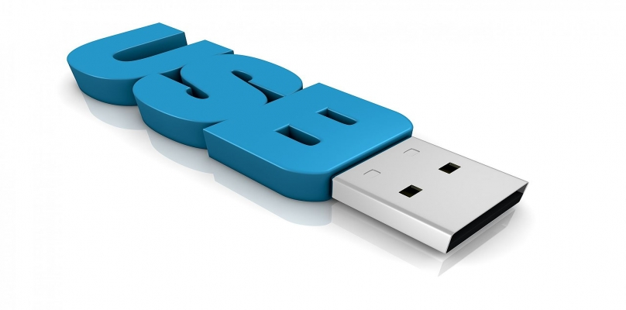
Облачные технологии - это различные аппаратные, программные средства, методологии и инструменты, которые предоставляются пользователю, как интернет-сервисы, для реализации своих целей, задач, проектов.
USB-флеш-накопитель - запоминающее устройство, использующее в качестве носителя флеш-память, и подключаемое к компьютеру или иному считывающему устройству по интерфейсу USB.

Slide 3
Флешки
Достоинства:
Небольшой размер
Мобильность
Можно хранить большой объем данных (до 256Гб)
Читается на любых компьютерах
Недостатки:
Легко забыть или потерять
Большая вероятность поломки, а соответственно утери данных
Невысокая износоустойчивость при частой эксплуатации
Невысокая скорость передачи данных

Slide 4
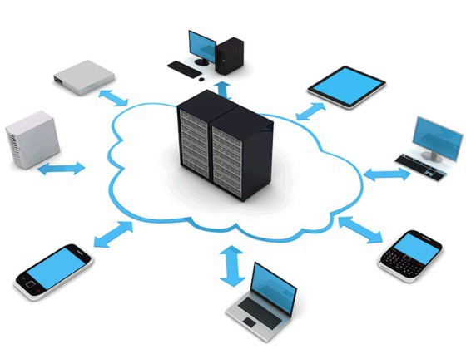
Плюсы облачных технологий
Вся информация доступна с любого устройства, подключенного к интернету
Гибкость
Необходимые инструменты для работы предоставляются автоматически веб-сервисом
Возможность поделиться доступом к файлам с другим пользователем
Большой бесплатный объем дискового пространства
Безопасность

Slide 5
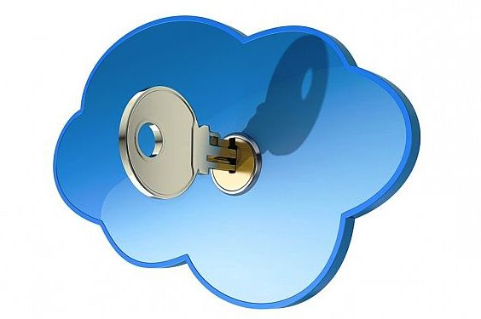
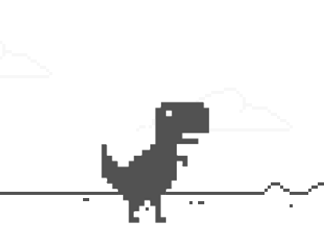
Минусы облачных хранилищ
Требуется постоянное подключение к интернету.
Пользователь не всегда может настроить используемое программное обеспечение под личные нужды.
Чтобы создать собственное «облако» потребуются очень большие затраты, что не целесообразно для новых предприятий.
«Облако» – хранилище данных, к которым, используя уязвимости системы, могут получить доступ злоумышленники.

Slide 6
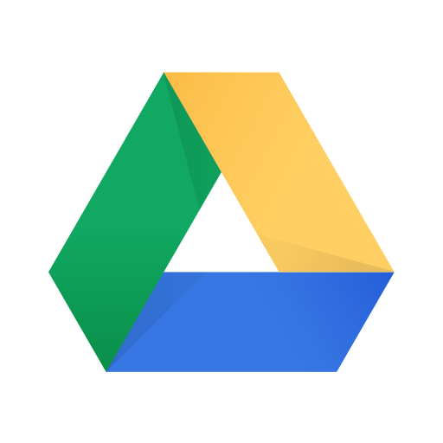

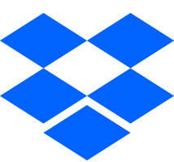

Область применения облачных технологий
Хранение данных
Онлайн приложения
Различные онлайн редакторы для обработки фотографий, изображений
Онлайн игры
Словари и т.д.

Slide 7
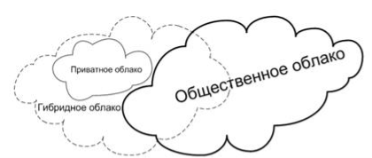
Категории по форме собственности
Публичные/Общественные
Частные
Гибридные

Slide 8
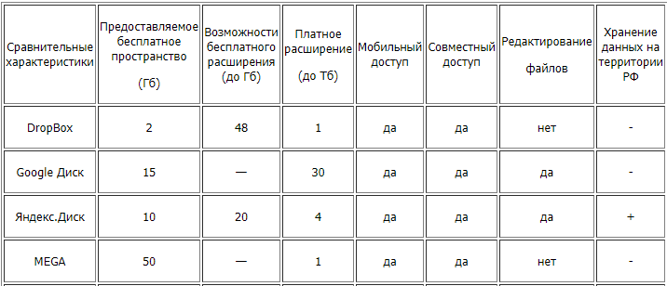
Сравнительная таблица популярных облачных хранилищ данных

Slide 9
Вывод
На данный момент идет активная разработка и совершенствование технологии облачных вычислений. Но речь идет именно о разработке, а не об использовании. Многие бояться факта, что информацию будут хранить сторонние люди. Так же сказывается недостаточное на данный период времени качество, стабильность и скорость Интернет-соединений, что создает ощутимые трудности для разработчиков.
Однако несмотря на эти существенные недостатки, плюсы от внедрения данной технологии ясны всем. Ведь это экономия для потребителей, борьба с пиратством для разработчиков, минимизация затрат в IT сфере для бизнеса, а также унификация сетевых стандартов для всех пользователей.

